Slide 1
基于平板电脑的综合实践课
2014.9.27

Slide 3
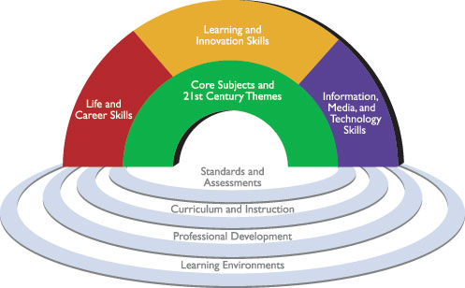
项目目标
学生方面——发展学生的21世纪技能
核心关注学生高阶思维能力的发展，主要指创新、问题求解、决策和批判性思维能力。
全球意识、协作能力、学习与创新能力
信息技术基本素养、公民素养

Slide 4
基于平板电脑的综合实践活动设计
掌上思维英语
动漫
大赛
亲子共读
音乐
随想
同学伴侣
数码连环画
随走随听
经典解读
我行我秀
（创意表达）
探究
学习
移动像册
Notes:
综合实践活动是现代教育中的个性内容、体验内容和反思内容，与传统教育中片面追求教育个体发展、共性知识有所不同，综合实践活动提供了一个相对独立的学习生态化空间，学生是这个空间的主导者，学生具有整个活动绝对的支配权和主导权，能够以自我和团队为中心，推动活动的进行。与传统实践活动强烈的目标性不同，综合实践活动更强调多种主题、多种任务模式、多种研究方法的综合，这种复合不是来自教师的人为复杂化，而是来自于学生个体对实践活动主题的更深入认识和挖掘过程。强调学生通过实践，增强探究和创新意识，学习科学研究的方法，发展综合运用知识的能力。增进学校与社会的密切联系，培养学生的社会责任感。
以学生为中心的项目学习（Project-Based Learning）是组织综合实践活动的有效方式

Slide 5
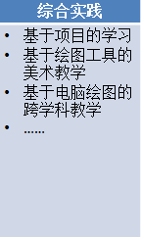
已建构的教学模式
语文 | 英语 | 数学 | 综合实践
语言运用为核心的211教学模式 基于平板电脑的深度阅读教学 基于概念图的深度阅读与写作 基于数码故事的语文教学 基于师生共读的语文教学 基于绘本的多元阅读 基于开放资源的主题阅读 | 言语交际为核心的111英语教学模式 情境互动英语教学模式 基于平板电脑的“文化包”教学模式 基于电子书包的自主学习模式 基于概念图的英语交际性教学模式 基于数码故事的英语口语教学 基于绘本的英语教学模式 | 平板电脑支持下探究式教学 基于问题的数学教学模式PBL 翻转课堂理念下的数学教学 个性化诊断的操练性教学模式 基于图形计算工具的数学教学 概念获得模式 基于scratch的数学教学 | 基于项目的学习 基于绘图工具的美术教学 基于电脑绘图的跨学科教学 ……
Notes:
50多所学校，建构30多种教学模式

Slide 6
综合实践——项目学习

Slide 7
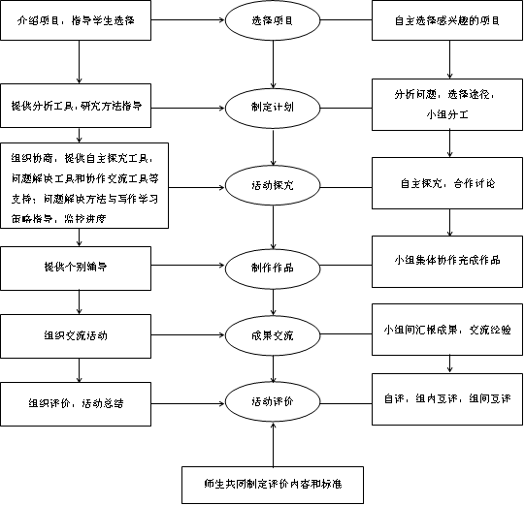

Slide 8
基于项目的学习的教学环节
1. 选择项目，成立学习小组
Notes:
基于项目的学习过程中项目的选择是有效学习的关键，合理的项目小组的构成是顺利完成项目的基础。在这个环节中，首先由教师进行项目介绍，指导学生自主选择自己感兴趣的项目，再由教师来评价学生的选择。学生的兴趣与否决定了学生的学习的动力和投入的积极性、主动性以及参与程度。组织项目学习小组以学生自由组合和教师组织调配相结合的方式，在考虑学生意愿的同时，还要注意学生特长、能力、性格等方面的搭配，小组的规模一般控制在4-6 个人左右。

Slide 9
基于项目的学习的教学环节
2.制定计划和小组分工
Notes:
项目计划决定了需要做什么、谁来做、需要花多长时间。周全合理的计划，是项目成功完成的基本保证。所有项目小组的成员都要参与计划的制定，每个成员都要了解到项目的总体规划和项目的每一个细节，知道自己要完成的任务，同时了解需要配合他人的地方， 这样他们会对项目的按计划执行更加有责任感。

Slide 10
基于项目的学习的教学环节
3. 活动探究
Notes:
活动探究是基于项目的学习的核心环节， 这一环节包括两步，第一步提出有效的问题解决方案，第二步是实施方案， 学生大部分的知识内容和技能技巧的掌握是在此过程中完成。

Slide 11
基于项目的学习的教学环节
4. 作品制作
Notes:
将学习的成果制作成作品展示出来是基于项目的学习的主要特征。由于信息技术课程的特点，其项目的结果本身就是作品或作品的一部分， 比如设计制作班级主页项目的作品就是班级主页， 所以作品制作环节通常与活动探究环节是融为一体的。通过作品展示，学生将项目学习过程中学习到的知识，掌握的技能系统地、完整地、精炼地表达出来。作品可以有多种形式，如研究报告，活动体会，作为信息技术课程的作品更多的是各种利用信息技术手段制作的作品比如幻灯片、网页、课件等，项目的学习成果是对整个项目学习活动的完整的概括与总结， 是学到的知识掌握的技能的完美体现， 是对整个项目学习活动的提升。

Slide 12
基于项目的学习的教学环节
5. 交流成果
Notes:
作品制作完成后， 举办各学习小组间的交流活动，成果交流的形式可多种多样，如举行展示会、报告会、演讲会等。学生之间交流学习过程中的经验和体会，分享作品制作的成功的喜悦，相互学习取长补短。挖掘好创意，好构思和好制作，让学生充分享受成功的快乐。

Slide 13
基于项目的学习的教学环节
6. 活动评价
Notes:
基于项目学习的学习评价由教师和学生共同来完成。不仅要对结果的评价，同时也强调对学习过程的评价，真正做到了定量评价和定性评价、形成性评价和终结性评价、对个人的评价和对小组的评价、自我评价和他人评价之间的良好结合。评价的内容包括课题的选择、学生在小组学习中的表现、计划、时间安排、结果表达和成果展示等方面。对结果的评价强调学生的知识和技能的掌握程度，对过程的评价强调对各种原始数据、活动记录表、问卷、调查表、访谈表、学习体会等的评价。

Slide 14
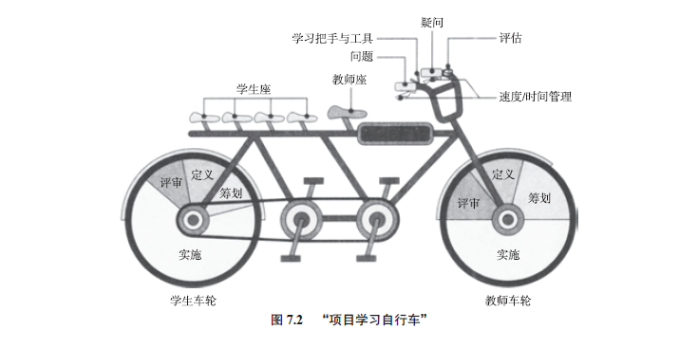
项目学习自行车模型

Slide 15
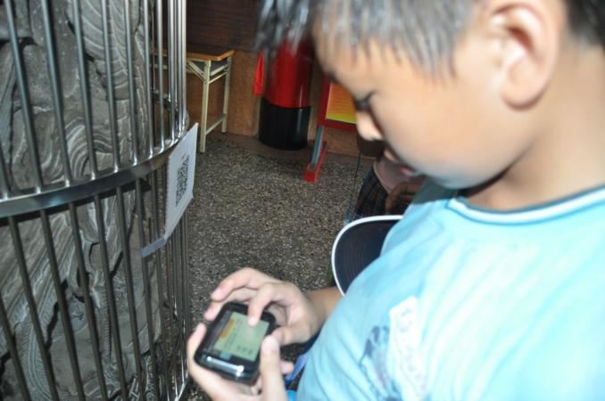
案例1.真实情境中的导引式学习

Slide 16
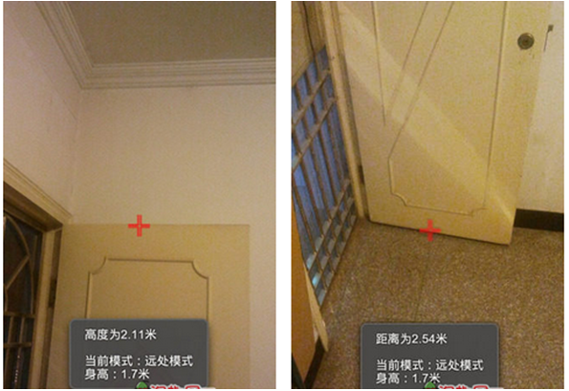
案例2.基于移动设备的数学探究
软件“距离高度测量仪”

Slide 17
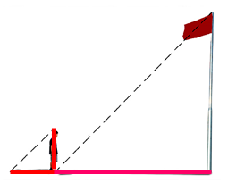
学校旗杆顶上的圆球坏了，工人需要爬多高换圆球？如何测旗杆高度？
方法1:利用阳光下的影子
方法2:利用标杆
方法3：利用镜子的反射
方法4：直接测量
方法n：……

Slide 18
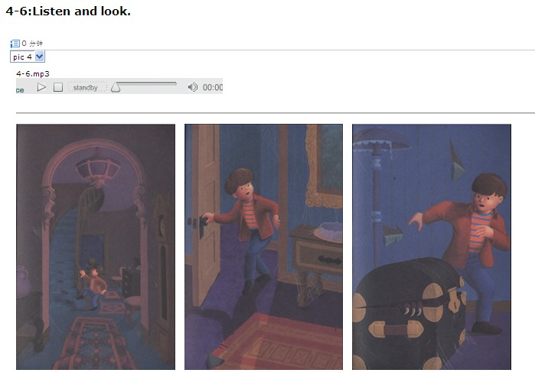
案例3.基于电子书包的小学英语自主学习
自主听读

Slide 19
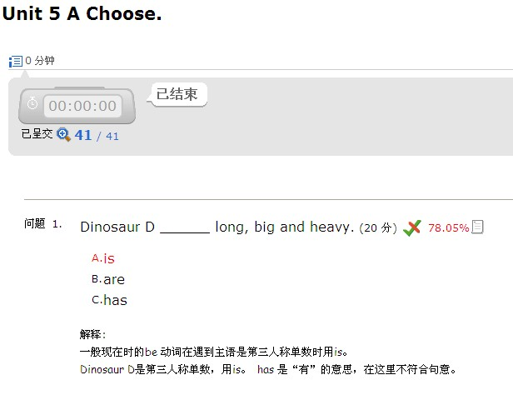
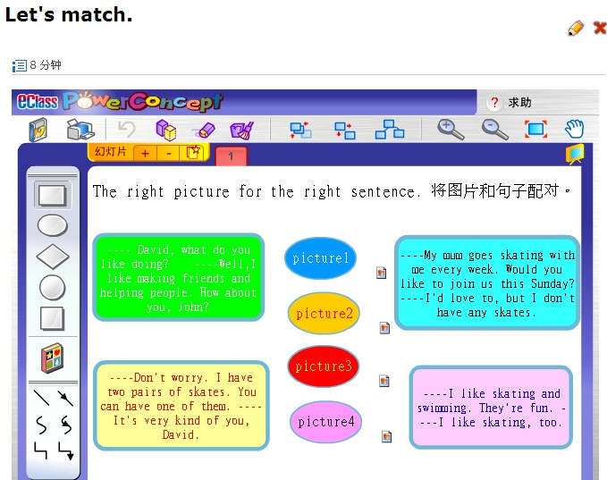
案例3.基于电子书包的小学英语自主学习
自主测试

Slide 20
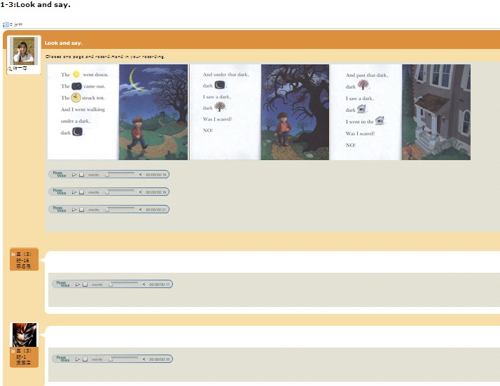
案例3.基于电子书包的小学英语自主学习
提交录音作业或作品

Slide 21
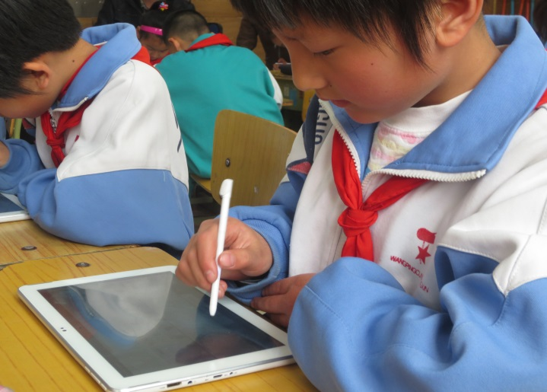
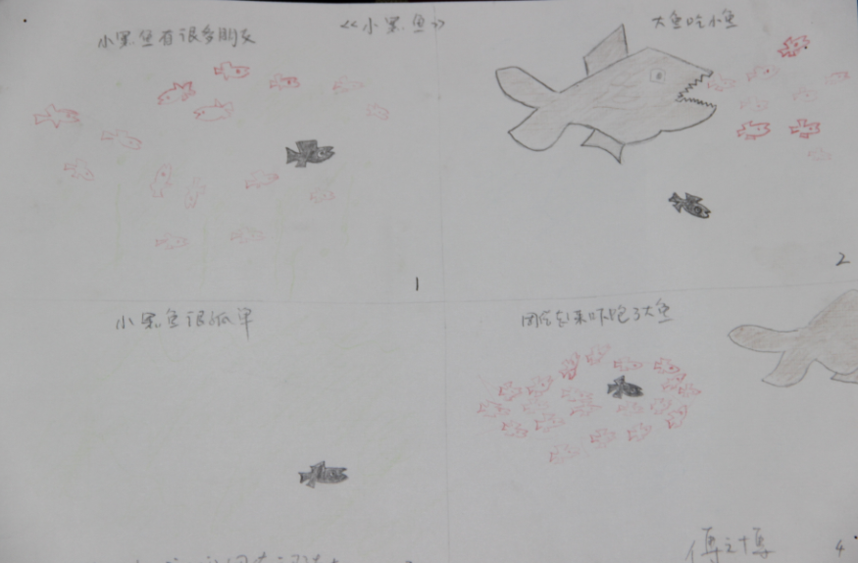
案例4.基于绘本的语言学习

Slide 22
请观看案例，完成活动

